Slide 1


Future Proof ondernemen met een
strategische website

Slide 2

🙋
Wie heeft antwoord
op deze vragen?
Wie weet zijn huidige conversiepercentage?
Wie heeft zijn homepage getest met echte gebruikers?
Wie weet waar bezoekers afhaken?

Slide 3


Slide 4



Wat er gebeurt als iemand jouw site bezoekt
0,05 sec
3–5 sec
80%
Zo snel vormt
iemand een mening
over jouw website
Dat is alles wat
je hebt om iemand
te overtuigen
Van je bezoekers
leest alleen
je headlines

Slide 5
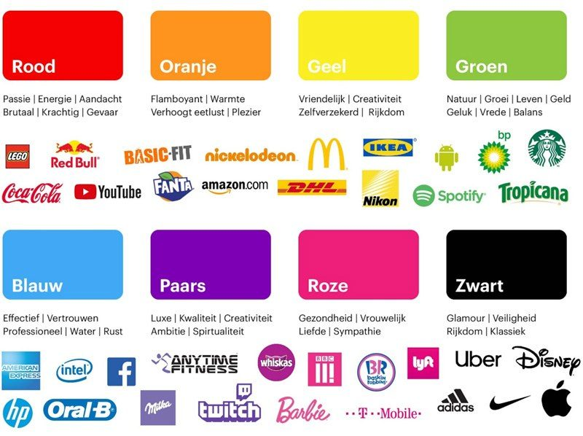

Slide 6
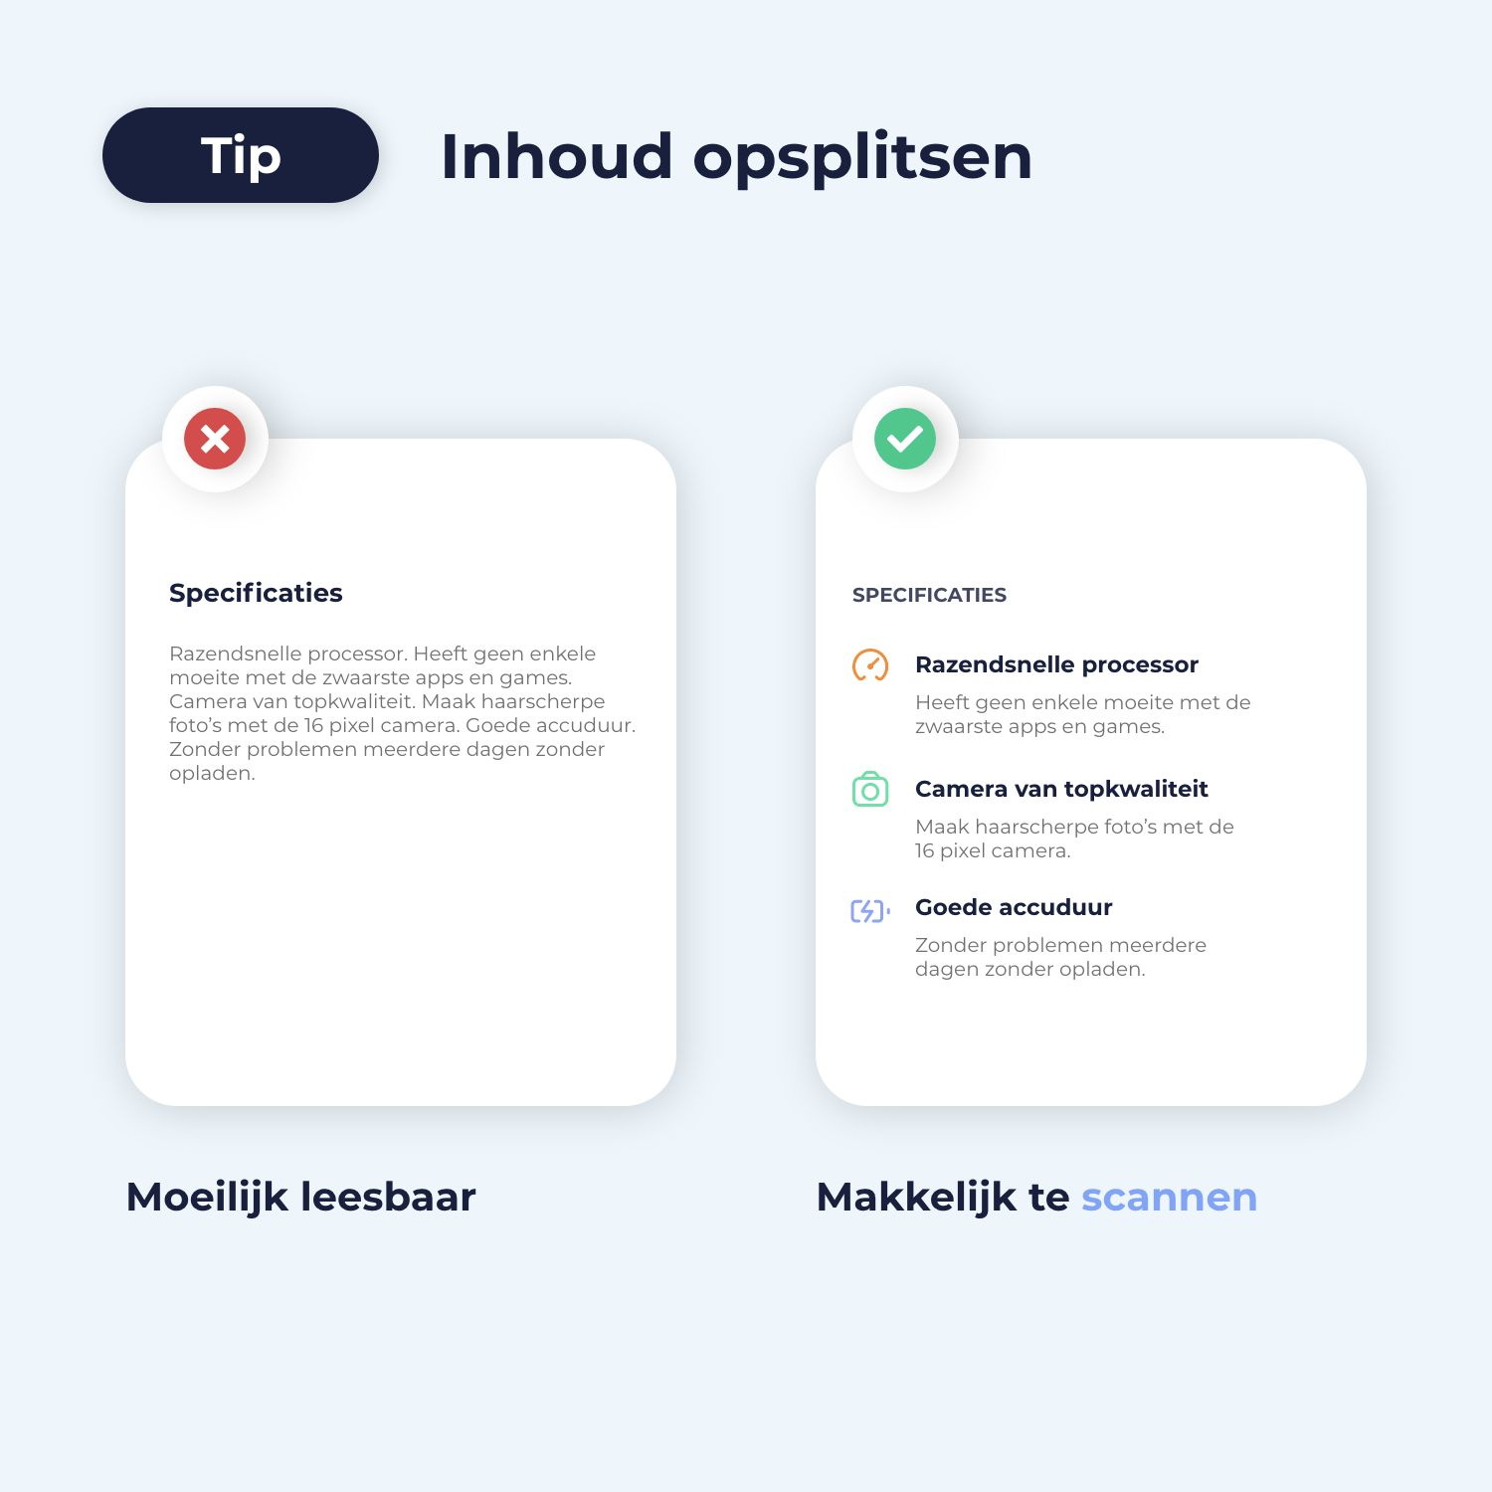
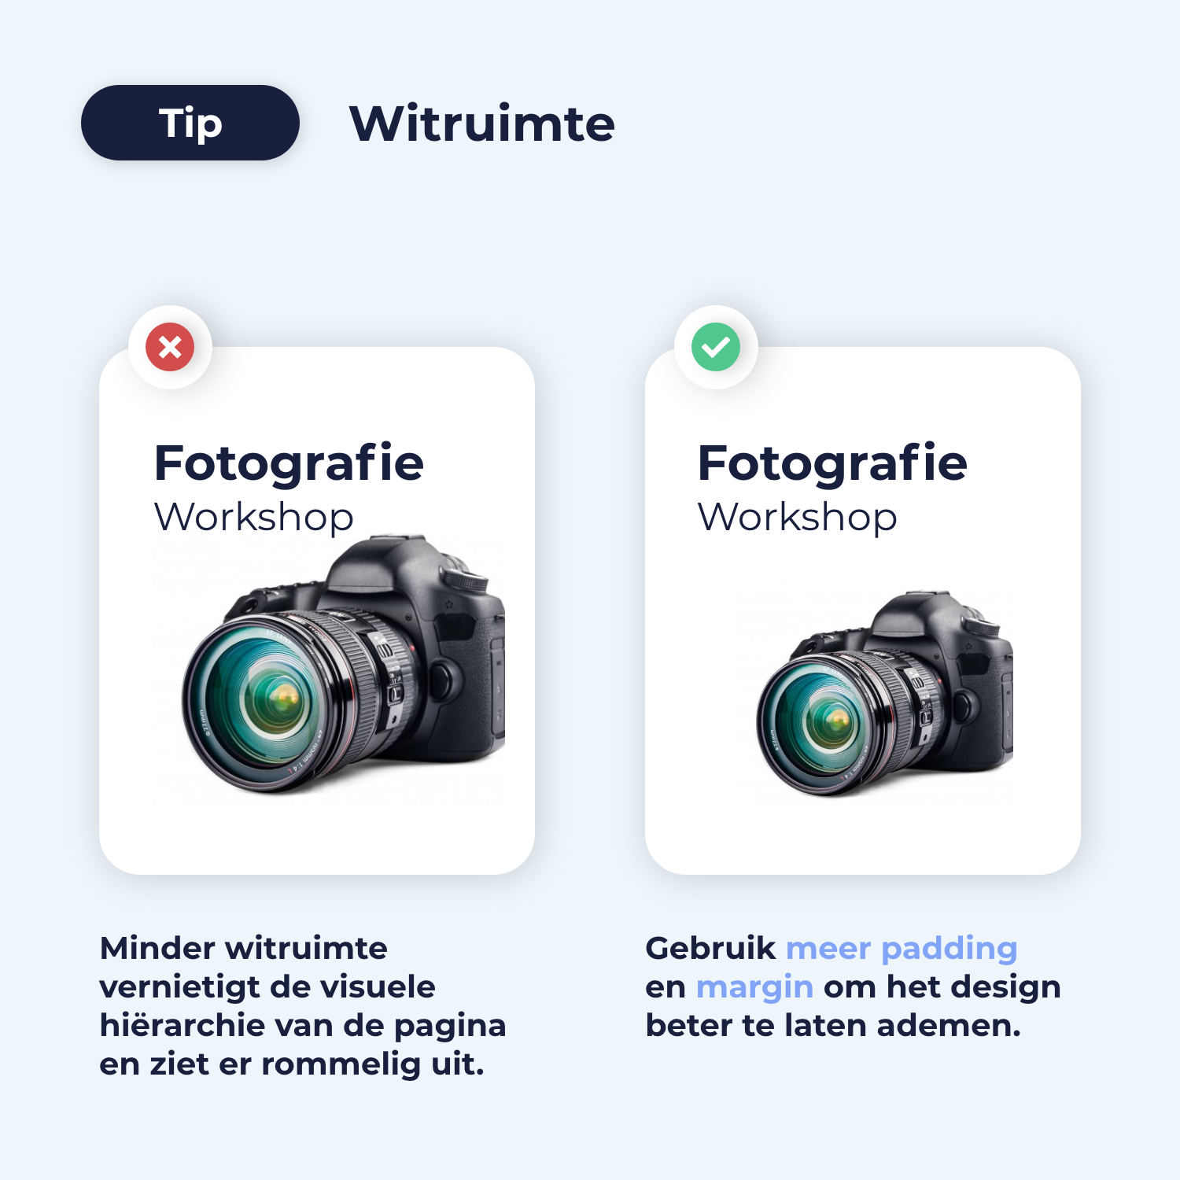

Slide 7
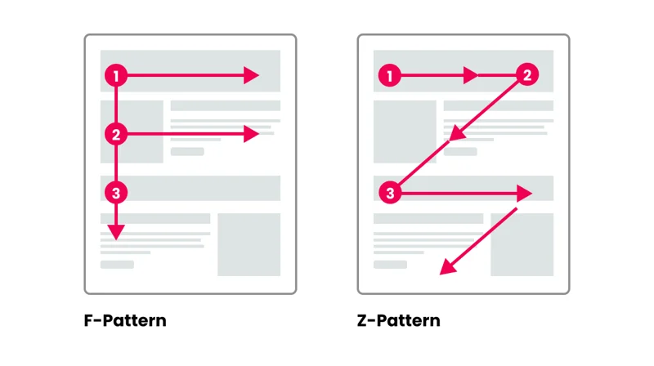
Hoe mensen scannen

Slide 8
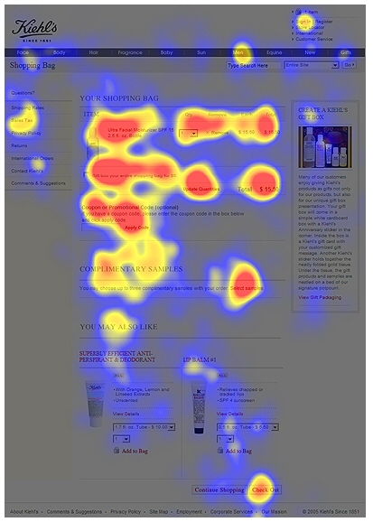
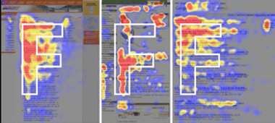
F-patroon

Slide 9
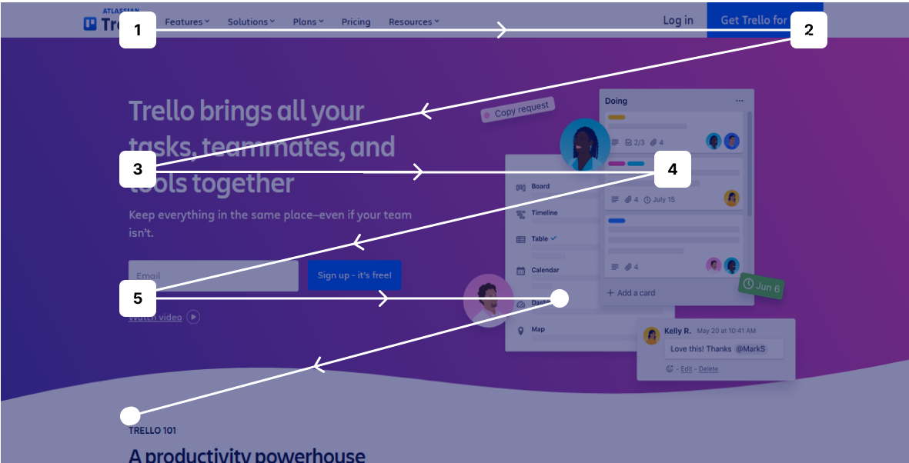
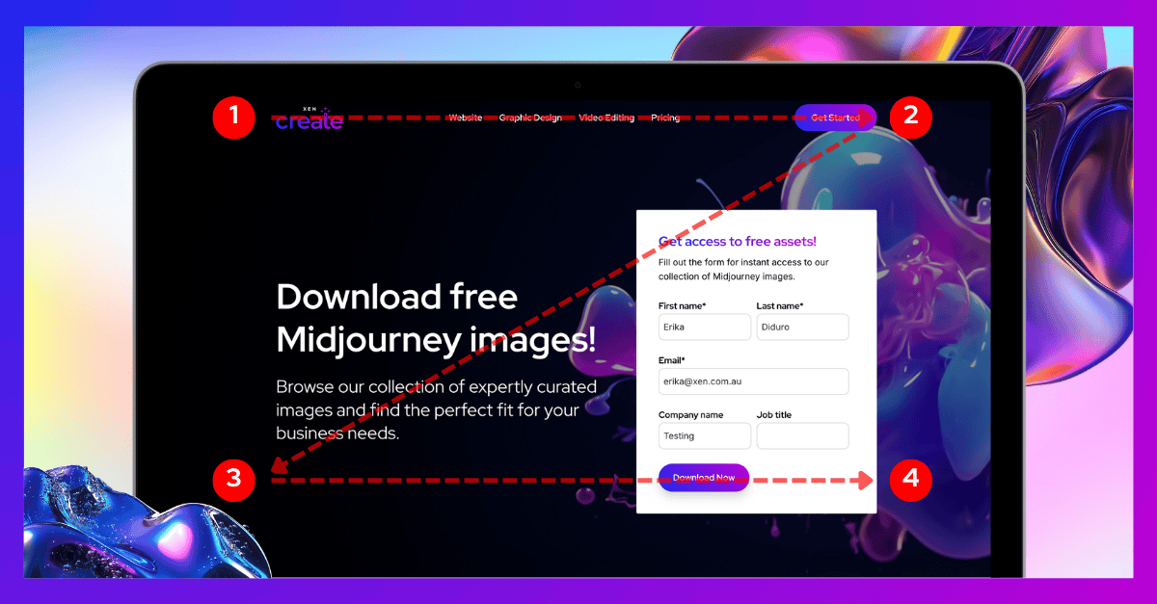
Z-patroon

Slide 10
3 seconden
Dat is alles wat een bezoeker je geeft
⏱️
Ik laat nu een website zien. Onthoud wat je ziet.
Wat verkochten ze?
Wat viel op?
Wat moest je doen?

Slide 11


Slide 12
3 seconden
Dat is alles wat een bezoeker je geeft
⏱️
Ik laat nu een website zien. Onthoud wat je ziet.
Wat verkochten ze?
Wat viel op?
Wat moest je doen?

Slide 13
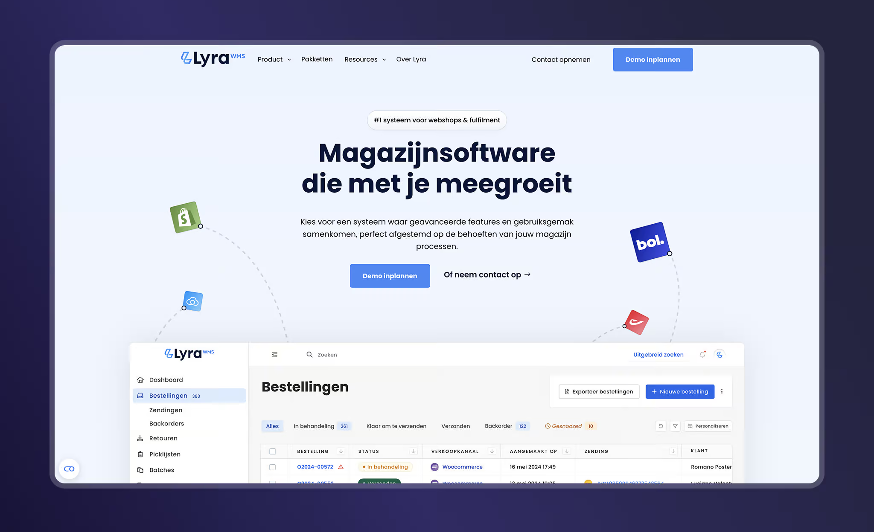

Slide 14
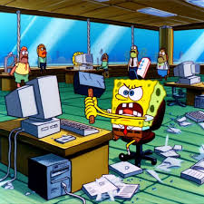
Een irritatiefactortje
Wat gaat hier mis?

Slide 15
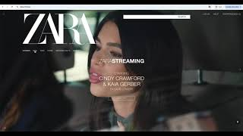

Slide 16




De psychologie achter online gedrag
Cognitive Load
Social Proof
Te veel opties = geen actie. Keuzestress blokkeert beslissingen.
92% vertrouwt reviews meer dan bedrijven. Mensen vertrouwen mensen.
Framing
Frictie
Hoe je iets presenteert bepaalt de keuze, los van de inhoud.
Elke twijfel is een exit. Elk extra formulierveld = -15% conversie.

Slide 17
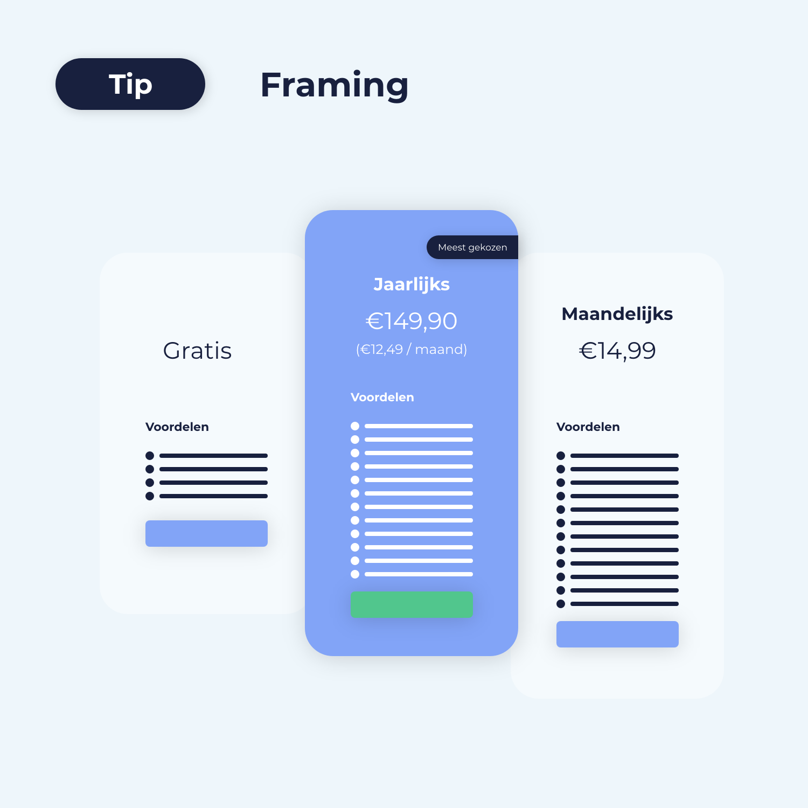
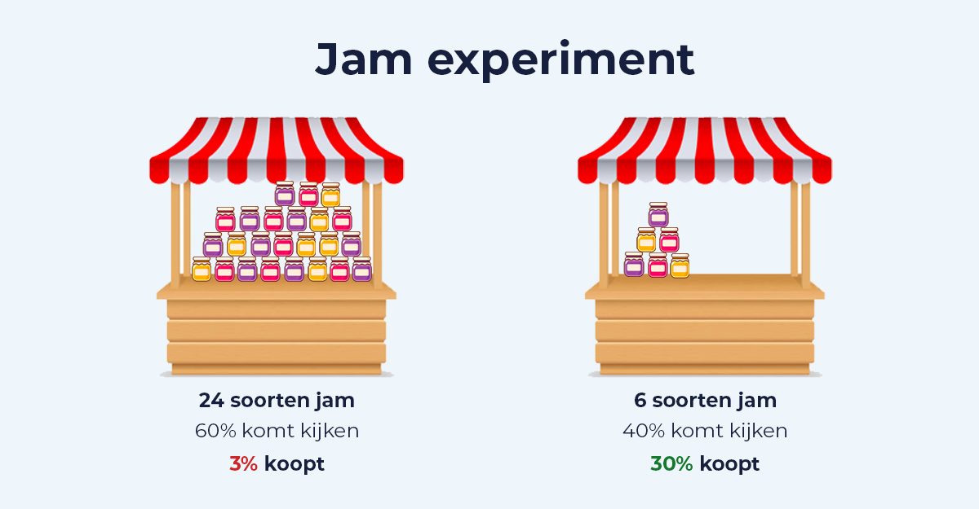

Slide 18
Je website is zelden het beginpunt
👀
🤔
✅
AWARENESS
CONSIDERATION
DECISION
→
→
Mensen ontdekken je via Google, LinkedIn of mond-tot-mond
Ze vergelijken jou met alternatieven. Jouw site moet overtuigen.
Nu bepalen ze het. Is het vertrouwen groot genoeg?

Slide 19
Conversiepercentage
20 klanten
1.000 bezoekers/maand
2% conversie
20 klanten
10 klanten
1% conversie
10 klanten
Verschil
50% MINDER
2% conv.
1% conv.

Slide 20
Meest gemaakte fouten
😴
"Welkom bij…"
🗺️
Geen duidelijke volgende stap
📚
Te veel tekst, geen structuur
Niemand boeit dat. Je bezoeker wil weten: what's in it for me?
Als je bezoeker moet nadenken over wat te doen → ze doen niets.
Blokken tekst worden niet gelezen. Headlines wel.
🤷
Geen bewijs = geen vertrouwen
⚡
Traag laden
🎨
Design voor jezelf gebouwd
Geen reviews, cases, of sociale bewijskracht = twijfel = exit.
1 seconde trager laden = -7% conversie. Mobielvriendelijkheid telt.
Mooi ≠ effectief. Gebouwd voor de eigenaar, niet de bezoeker.

Slide 21
Live website roast
Wie durft zijn homepage te laten analyseren?
🔥
Wat zie ik in 3 seconden?
Snap ik wat je doet?
Wat moet ik doen?

Slide 22



Schrijf je gratis in
⏱️
Ontvang een volledige online bedrijfsanalyse inclusief:
Website roast
Toolbox analyse + security advies
AI-Quickscan
10 minuten investering

